Slide 1




Požadavky na záznamy a účetnictví
školení
Popis
Pokyny související s vedením úplné a přesné podpůrné dokumentace pro vysoce rizikové činnosti, platby a účty (např. výkazy o výdajích, drobné výdaje atd.). Zaměstnanci po absolvování tohoto školení lépe porozumí významu vedení dokumentace a tomu, jak
náležitě vést záznamy a účetnictví.
Jaké výhody vám to přináší?
Vedení přesných záznamů a účetnictví vaší společnosti pomůže zaznamenávat obchodní transakce s dostatkem podrobností a rovněž zajistit adekvátnost systémů interních účetních kontrol. Vedení přesných záznamů a účetnictví vaší firmě pomůže efektivně plánovat, sestavovat rozpočet, podávat zprávy a přidělovat zdroje.
Pokyny
Zajistěte pravidelné školení zaměstnanců odpovědných za vedení záznamů a účetnictví včetně nově přijatých zaměstnanců s těmito povinnostmi.
Podle potřeby zajistěte, aby měli zaměstnanci k dispozici školicí materiály.
Při každém školení zaznamenávejte účast prostřednictvím prezenčních listin.
Další dokumenty, které je třeba vzít v úvahu
Prezenční listina
Pokyny k vedení záznamů a účetnictví

Slide 2
Požadavky na záznamy a účetnictví

Slide 3
Výhody vedení přesných záznamů a účetnictví
Pohotové reagování na požadavky daňových a regulačních orgánů
Požadavky
Lepší schopnost provádět informovaná obchodní rozhodnutí a identifikovat potenciální příležitosti
Rozhodnutí
Na následujících snímcích jsou podrobně popsány typy dokumentace, které
je třeba uchovávat pro specifické typy transakcí. Pokud specifická dokumentace není k dispozici, musíte
doložit vysvětlení,
proč tomu tak je.
Schopnost rychle předložit dokumenty v reakci na
audit (mnoho smluv obsahuje uplatnitelnou doložku o provedení auditu)
Audity
Možnost snadného oddělení záznamů a účetnictví
podle jednotlivých výrobců, což je často vyžadováno
ve smlouvách
Záznamy

Slide 4
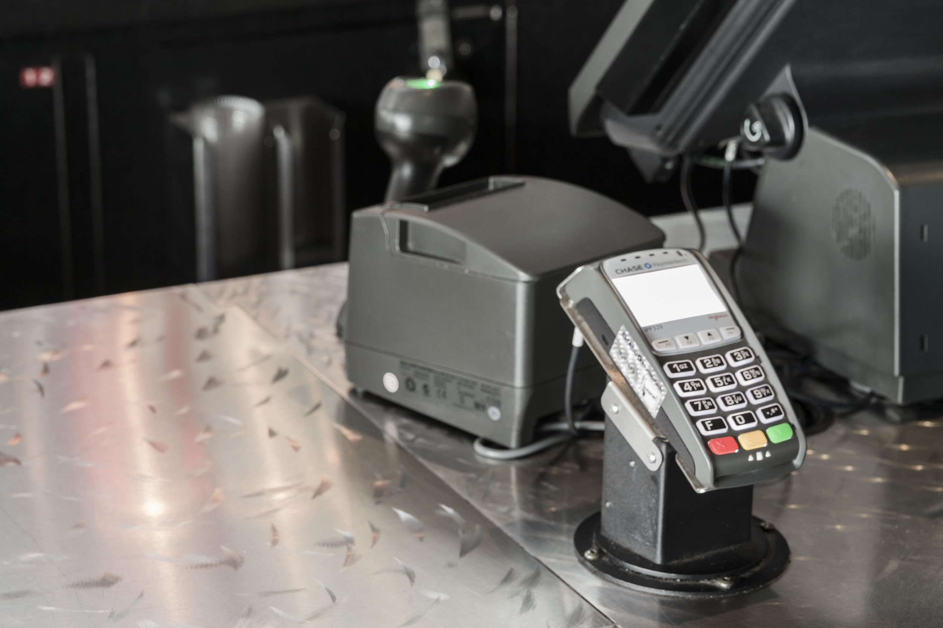
Výkazy o výdajích zaměstnanců
Je třeba uchovávat minimálně následující dokumentaci:
Cestovní dokumentace s podrobnými údaji o výdajích a třídě cesty.
Dokumentace o ubytování a stravování s podrobnými údaji o výdajích, účastnících a jejich funkcích.
Schvalování výdajů.
Originální účtenky se seznamem položek.
Obchodní účel.
Výkazy o výdajích zaměstnanců
Vyplácení
Drobné výdaje
Granty, dary, výstavy a sponzorství
Licence, přeprava, doprava,
celní výdaje
Prodejní objednávky

Slide 5

Vyplácení
Je třeba uchovávat minimálně následující dokumentaci:
Faktury s podrobnými údaji o částkách, datech poskytnutí služeb a typech přijatých služeb či produktů.
Interní schválení, nákupní objednávky a doklady o platbách.
Doklady o plnění (např. dodací listy, materiály).
Smlouvy, písemné dohody a dodatky.
Korespondence.
Výkazy o výdajích zaměstnanců
Vyplácení
Drobné výdaje
Granty, dary, výstavy a sponzorství
Licence, přeprava, doprava,
celní výdaje
Prodejní objednávky

Slide 6

Drobné výdaje
Je třeba uchovávat minimálně následující dokumentaci:
Účtenky.
Poukazy uvádějící zamýšlený účel a částky.
Podpis schvalovatele a datum vyplacení.
Rekonciliace (srovnání vyplacených prostředků s vynaloženými prostředky) a doklady o vrácení nevyužitých prostředků).
Výkazy o výdajích zaměstnanců
Vyplácení
Drobné výdaje
Granty, dary, výstavy a sponzorství
Licence, přeprava, doprava,
celní výdaje
Prodejní objednávky

Slide 7

Granty, dary a sponzorství
Je třeba uchovávat minimálně následující dokumentaci:
Dokumentace k předběžnému schválení včetně formulářů žádostí a obchodního zdůvodnění.
Doklady o tom, jak byly finanční prostředky vynaloženy (např. programy jednání, dokumentace, výzkum).
Doklady o dopravě, ubytování a stravování.
V případě akce nebo konference seznamy účastníků, fotografie stánků atd.
Výkazy o výdajích zaměstnanců
Vyplácení
Drobné výdaje
Granty, dary, výstavy a sponzorství
Licence, přeprava, doprava,
celní výdaje
Prodejní objednávky

Slide 8

Licence, nákladní doprava, přeprava
a celní výdaje
Je třeba uchovávat minimálně následující dokumentaci:
Smlouvy se speditéry, celními makléři a zprostředkovateli.
Celní/přepravní faktury a účtenky.
Celní formuláře a seznamy cen.
Formuláře převodů plateb třetích stran.
Vládní daňové doklady.
Výkazy o výdajích zaměstnanců
Vyplácení
Drobné výdaje
Granty, dary, výstavy a sponzorství
Licence, přeprava, doprava,
celní výdaje
Prodejní objednávky

Slide 9

Prodejní objednávky
Je třeba uchovávat minimálně následující dokumentaci:
Nákupní objednávky zákazníků.
Prodejní faktury.
Přepravní dokumentace.
Ceníky zahrnující všechny poskytnuté slevy.
Doklad o přijetí platby od zákazníka.
Výkazy o výdajích zaměstnanců
Vyplácení
Drobné výdaje
Granty, dary, výstavy a sponzorství
Licence, přeprava, doprava,
celní výdaje
Prodejní objednávky

Slide 10
Klíčové poznatky
Dostatečná podpůrná dokumentace, která odráží povahu prodávaných výrobků nebo poskytovaných služeb
Podrobný popis poskytovaných služeb
Podpora souhlasí se sazbami ve smlouvě
Služby byly poskytnuty pro legitimní a legální obchodní účely
Řádně doložené schválení

